Slide 1
AVX инструкции
Презентацию подготовил студент Б8119-09.03.04прогин Копийко Андрей

Slide 2
Advanced Vector Extensions (AVX) — расширение системы команд x86 для микропроцессоров Intel и AMD. Набор команд AVX представляет собой расширение наборов команд SSE, которые поддерживаются всеми современными процессорами. В частности, AVX расширяет изначально 128-битные регистры SSE до 256 бит. Новые 256-битные регистры обозначаются как ymm0-ymm15 (для 32-битной программы доступны только ymm0-ymm7); при этом 128-битные SSE регистры xmm0-xmm15 ссылаются на младшие 128 бит соответствующего AVX регистра.
Чтобы эффективно работать с новыми 256-битными регистрами, в AVX было добавлено несметное количество инструкций. Однако, большинство из них представляет собой лишь немного изменённые версии уже знакомых нам инструкций SSE.

Slide 3
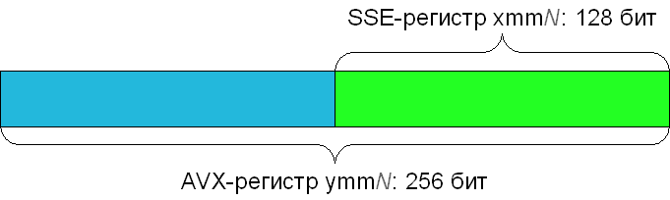
Визуализация AVX регистра.

Slide 4
Большинство инструкций представляет собой немного изменённые версии инструкций SSE. Так, каждая инструкция из SSE (а также SSE2, SSE3, SSSE3, SSE4.1, SSE4.2 и AES-NI) имеет в AVX свой аналог с префиксом v. Кроме префикса, такие AVX-инструкции отличаются еще и тем, что могут иметь три операнда: первый операнд указывает, куда писать результат, а остальные два — откуда брать данные. Трёхоперандные инструкции во-первых позволяют избавиться от лишних операций копирования регистров в коде, а во-вторых упрощают написание оптимизирующих компиляторов. Например:
movdqa xmm2, xmm0; пересылка 128-разрядного кода
punpcklbw xmm0, xmm1; попарное объединение мл. разрядов
punpckhbw xmm2, xmm1
Может быть переписан с AVX как:
vpunpckhbw xmm2, xmm0, xmm1
vpunpcklbw xmm0, xmm0, xmm1.

Slide 5
При этом команды с префиксом v зануляют старшие 128 бит того AVX регистра, в который они пишут. Например, инструкция vpaddw xmm0, xmm1, xmm2 занулит старшие 128-бит регистра ymm0.
Кроме того, некоторые SSE-инструкции были расширены в AVX для работы с 256-битными регистрами. К таким инструкциям относятся все команды, работающие с числами с плавающей точкой (как одинарной, так и двойной точности). Например следующий AVX код обрабатывает сразу 4 double:
vmovapd ymm0, [esi]
vmulpd ymm0, ymm0, [edx]
vmovapd [edi], ymm0

Slide 6
AVX включает в себя некоторые новые инструкции:
vbroadcastss/vbroadcastsd/vbroadcastf128 — заполнение всего AVX регистра одним и тем же загруженным значением
vmaskmovps/vmaskmovpd — условная загрузка/сохранение float/double чисел в AVX регистр в зависимости от знака чисел в другом AVX регистре
vzeroupper — обнуление старших 128 бит всех AVX регистров
vzeroall — полное обнуление всех AVX регистров
vinsertf128/vextractf128 — вставка/получение любой 128-битной части 256-битного AVX регистра
vperm2f128 — перестановка 128-битных частей 256-битного AVX регистра. Параметр перестановки задаётся статически.
vpermilps/vpermilpd — перестановка float/double чисел внутри 128-битных частей 256-битного AVX регистра. При этом параметры перестановки берутся из другого AVX регистра.
vldmxcsr/vstmxcsr — загрузка/сохранение управляющих параметров AVX (куда ж без этого!)
xsaveopt — получение подсказки о том, какие AVX-регистры содержат данные. Эта команда сделана для разработчиков ОС и помогает им ускорить переключение контекста.

Slide 7
Особенности AVX инструкций.
Нежелательно смешивать SSE- и AVX-инструкции (в том числе AVX-аналоги SSEинструкций). Чтобы перейти от выполнения AVX-инструкций к SSE-инструкциям процессор сохраняет в специальном кэше верхние 128 бит AVX регистров, на что может уйти полсотни тактов. Когда после SSE-инструкций процессор снова вернётся к выполнению AVX-инструкций, он восстановит верхние 128 бит AVX регистров, на что уйдёт ещё полсотни тактов. Поэтому смешивание SSE и AVX инструкций приведёт к заметному снижению производительности. Если вам нужна какая-то команда из SSE в AVX-коде, воспользуйтесь её AVX-аналогом с префиксом v.
Сохранения верхней части AVX регистров при переходе к SSE-коду можно избежать, если обнулить верхние 128 бит AVX регистров с помощью команды vzeroupper или vzeroall. Несмотря на то, что эти команды обнуляют все AVX регистры, они работают очень быстро. Правилом хорошего тона будет считаться использование одну из этих команд перед выходом из подпрограммы, использующей AVX.
Команды загрузки/сохранения выровненных данных vmovaps/vmovapd/vmovdqa требуют, чтобы данные были выровнены на 16 байт, даже если сама команда загружает 32 байта.
На Windows x64 подпрограмма не должна изменять регистры xmm6-xmm15. Т.о., если используются эти регистры (или соответствующие им регистры ymm6-ymm15), необходимо сохранить их в стеке в начале подпрограммы и восстановить из стека перед выходом из подпрограммы.

Slide 8
AVX-512
AVX-512 расширяет систему команд AVX до векторов длиной 512 бит при помощи кодировки с префиксом EVEX.Расширение AVX-512 вводит 32 векторных регистра (ZMM), каждый по 512 бит, 8 регистров масок, 512-разрядные упакованные форматы для целых и дробных чисел и операции над ними, тонкое управление режимами округления (позволяет переопределить глобальные настройки), операции broadcast (рассылка информации из одного элемента регистра в другие), подавление ошибок в операциях с дробными числами, операции gather/scatter (сборка и рассылка элементов векторного регистра в/из нескольких адресов памяти), быстрые математические операции, компактное кодирование больших смещений.
AVX-512 предлагает совместимость с AVX, в том смысле, что программа может использовать инструкции как AVX, так и AVX-512 без снижения производительности. Регистры AVX (YMM0-YMM15) отображаются на младшие части регистров AVX-512 (ZMM0-ZMM15), по аналогии с SSE и AVX регистрами. Далее будет представлен список инструкций AVX-512.

Slide 9
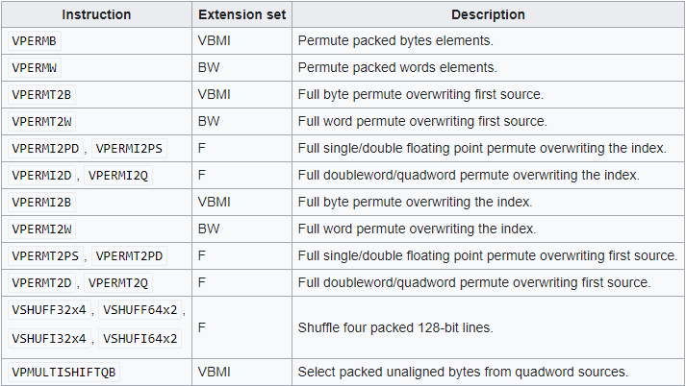
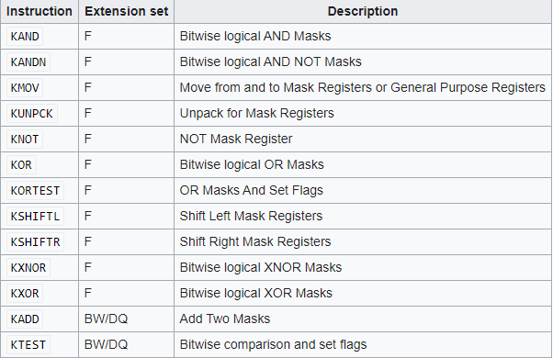
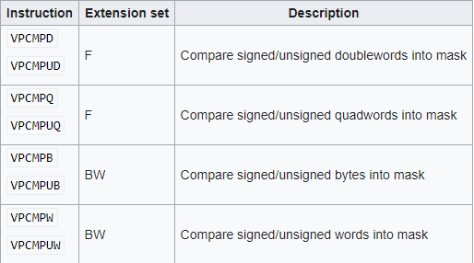
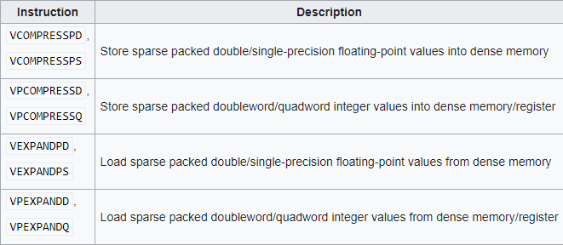

Slide 10
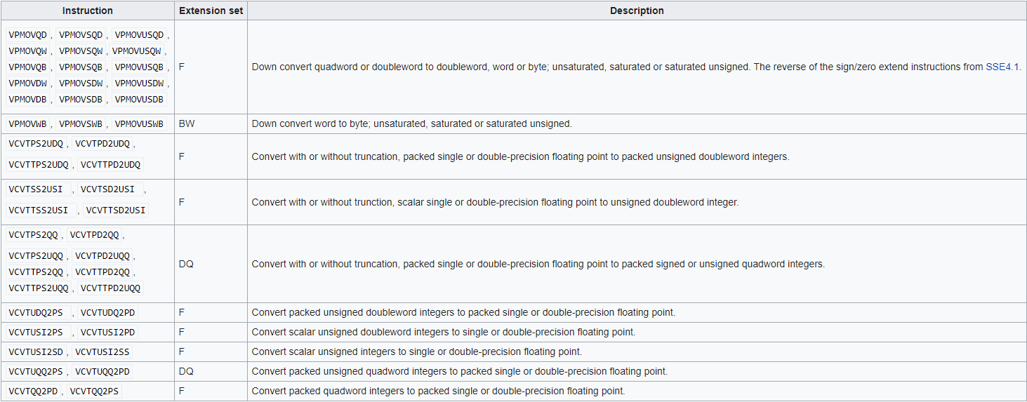

Slide 11
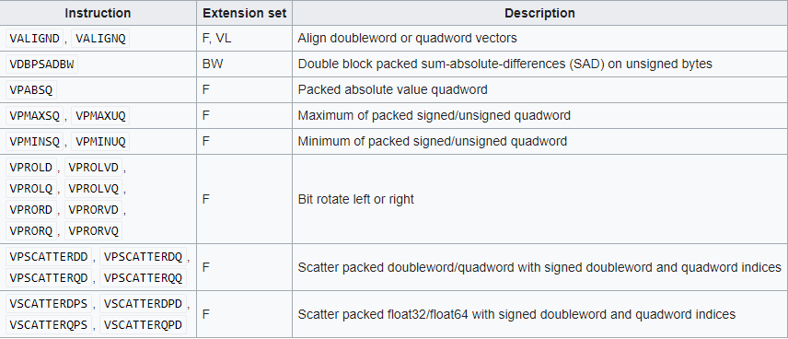
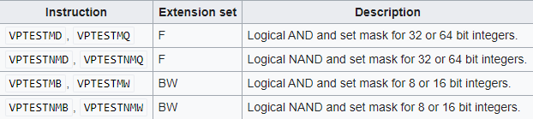
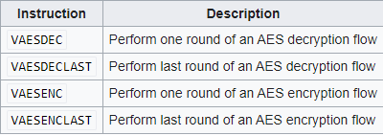
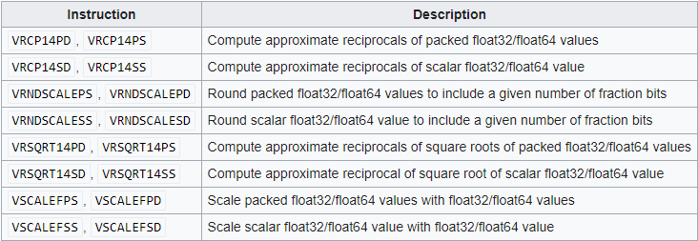
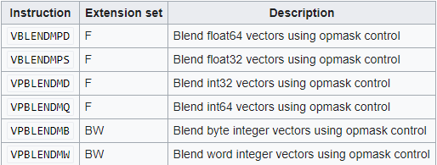

Slide 12
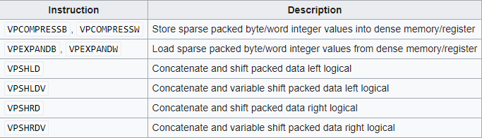
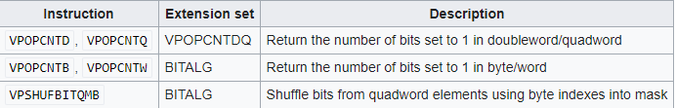
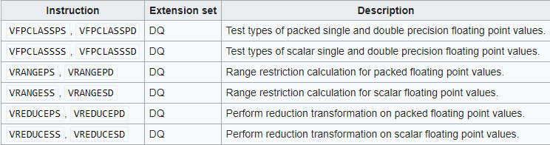
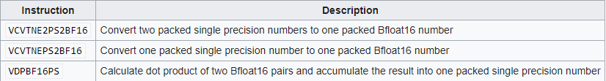
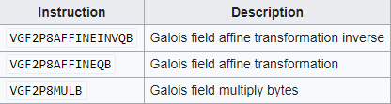
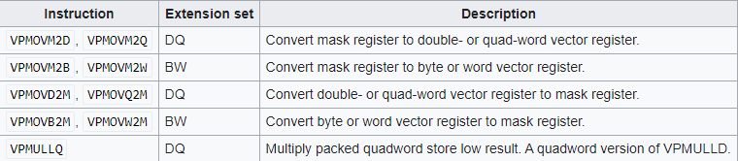


Slide 13
Примеры программ с использованием AVX.
Программа извлечения 2-го числа из регистра xmm:
entry_point proc
mov rax,1
сpuid// по содержимому rax производится идентификация микропроцессора
and rcx,10000000h
rсx:= rсx v 1000 0000h (28 разряд)
jnz exit1// перейти на exit, если не нуль
invoke MessageBox,0,addr inf,addr titl,MB_OK
jmp exit2
exit1:
invoke MessageBox,0,addr szInf,addr titl,MB_ICONINFORMATION
exit2:
.data b1 dd 10, 8, 9, 6
buf db ?
frmt db "2-е число из XMM = %d",0
.code vmovups xmm2, b1
vpextrd eax,xmm2,2// извлечение 2-го числа з xmm
invoke wsprintf, addr buf, addr frmt, eax
invoke MessageBox,0,addr buf,addr titl1,MB_OK
invoke ExitProcess,0
entry_point endp
end

Slide 14
Пример параллельного сложения двух массивов чисел с помощью команды vpaddd:
include \masm64\include64\masm64rt.inc// подключаемые библиотеки
.data mas1 dd 10, 5, 2, 1
mas2 dd 16,10, 9, 8
res dd 4 dup(0),0
buf dd 4 DUP(0),0
_title db "Вывод чисел через распаковку и преобразование",0
.code
entry_point proc
mov eax,4
vmovups xmm1, mas1\\ переслать невыровненные упакованные значения
vmovups xmm2, mas2 \\ переслать невыровненные упакованные значения
vpaddd xmm3, xmm1, xmm2 \\ операция циклического сложения
vpextrd r10d,xmm3,0 \\ извлечение 0-го числа з xmm
vpextrd r11d,xmm3,1 \\ извлечение 1-го числа з xmm
vpextrd r12d,xmm3,2 \\извлечение 2-го числа з xmm
vpextrd r13d,xmm3,3 \\извлечение 3-го числа з xmm
movsxd r10,r10d \\расширение разрядности
movsxd r11,r11d
movsxd r12,r12d
movsxd r13,r13d
invoke wsprintf,ADDR buf,ADDR _info,r10,r11,r12,r13;
invoke ExitProcess,0
entry_point endp
end

